Slide 1
DEPARTAMENTO DE CIENCIAS ECONÓMICAS, ADMINISTRATIVAS Y DE COMERCIO
CARRERA DE ADMINISTRACIÓN
TEMA: “INCIDENCIA DE LA CALIDAD DE LOS PROCESOS DE RECUPERACIÓN DE CRÉDITOS EN EL DESARROLLO DE LAS COOPERATIVAS DE AHORRO Y CRÉDITO DEL SEGMENTO 2 DEL CANTON QUITO DURANTE LOS PERIODOS 2016-2017”
AUTORA: TUCANES HURTADO JANETH
TUTOR: ING. NARVAEZ VERA LUCIA

Slide 2
PLANTEAMIENTO DEL PROBLEMA DE INVESTIGACIÓN

Slide 3
Formulación del Problema
Bajos niveles de productividad
Incremento de la desinformación del usuario
CONSICUENCIAS
Trato descortés y poco atento
Baja calidad de los procesos de recuperación de créditos de las cooperativas de Ahorro y Crédito del segmento 2 del Cantón Quito
Escaso rendimiento laboral
Escasas políticas y estrategias de comunicación interna
Poca capacitación sobre trato al cliente
CAUSAS

Slide 4
Objetivos
Identificar la calidad percibida de los usuarios.
Establecer la calidad de los procesos de recuperación de crédito de las Cooperativas de Ahorro y Crédito del Segmento 2 del Cantón Quito.
Objetivos especificos
Objetivo General
Valorar el nivel de confianza de los usuarios.
Establecer la calidad de los servicios de las Cooperativas de Ahorro y Credito.

Slide 5
Categorías Variables
Ley de Economía Popular y Solidaria
La estructura financiera
Morosidad crediticia
LA ECONOMÍA COMUNITARIA
Intermediación financiera y posicionamiento de las COACS
Situación actual
CRÉDITO
Cartera
Tipos

Slide 6
Categorías Variables
Proceso de cobranza
Procedimiento
COBRANZA
Cartas
Estrategias
Llamadas telefónicas
Restrictivas
Políticas
Proceso legal
Liberales
Racionales

Slide 7
Matriz de Síntesis del Marco Teórico
MARCO TEORICO
Teoría de Soporte | Paper Base |  | Marco Referencial
La teoría de la calidad de Kaoru Ishikawa | Autores: Claudio Fiorillo | Paper 1 | Paper 2 | Paper 3
Calidad del servicio | Tendencias de cobranza y recuperación de cartera en el sector financiero a partir de la crisis: | Optimización del Proceso de Cobranza | Una mirada crítica a las cobranzas extrajudiciales a la luz de la ley 19.496. | Estrategia de recuperación de carteras vencidas
(Joseph M. Juran, 2001) | Punto de vista sobre las prácticas para eficientar la labor de cobranza de las instituciones financieras |  | Análisis de su regulación y sentencias judiciales
 | Revista Deloite
 | Indexada en Scopus
 | Teoría: Calidad de Kauro Ishikawa | Teoría de X y teoría Y de Douglas McGregor | Teoría del establecimiento de metas de Edwing Locke | Teoría del dinero, liquidez y utilidad marginal ante la morosidad crediticia
 | Variables: | Variables: | Variables: | Variables:
 | Calidad | Capacidad percibida | Información | Calidad del proceso de cobranza
 | Cobranza | Satisfacción | Confianza | Eficiencia
 | Eficiencia | Lealtad | Cobranza | Apoyo directivo
 | Estrategias

Slide 8
Población Objeto de Estudio
La población establecida para la investigación está dada por el personal de la totalidad de las Matrices de las COACS del segmento 2 del Cantón Quito, por ser inferior a las 100 personas no se calculó muestra.
Cooperativas del segmento 2 de la ciudad de Quito | Personal de recuperación de créditos
Cooperativa de Ahorro y Crédito Construcción, Comercio y Producción | 3
Cooperativa de Ahorro y Crédito Cotocollao | 2
Cooperativa de Ahorro y Crédito Maquita Cushunchic | 3
Cooperativa de Ahorro y Crédito Previsión | 1
Cooperativa de Ahorro y Crédito San Francisco de Asís | 2
TOTAL | 11

Slide 9
Operacionalización de Variables
Dimensión | VARIABLES | ÍTEMS
1 Calidad percibida | 1.1.Condiciones de colocación | 1.1.1. Plazo
 |  | 1.1.2. Tasa de interés
 |  | 1.1.3. Documento de respaldo del crédito
 | 1.2. Cobranza | 1.2.1. Medidas de cobranza (personal, teléfono, carta, otros)
 |  | 1.2.2. Procesos
 |  | 1.2.3. Índices de morosidad
 |  | 1.2.4. Segmento de crédito en riesgo de morosidad
 |  | 1.2.5. Seguimiento del crédito
2 Confianza | 2.1. Eficiencia | 2.1.1. Ejecución de tareas
 |  | 2.1.2. Prestación del servicio de recuperación de cartera
 |  | 2.1.3. Proceso actual
 | 2.2Rendimiento de los recursos humanos | 2.2.1. Atención personalizada
 |  | 2.2.2. Horario de trabajo
 |  | 2.2.3. Acuerdos de pago extraordinario
 |  | 2.2.4. Plan de pago personalizado
3 Calidad del servicio | 3.1Tecnología | 3.1.1. Modernidad de la tecnología
 |  | 3.1.2. Aprovisionamiento de deudas
 |  | 3.1.3. Confianza en el proceso (Proceso)
 |  | 3.1.4. Morosidad por segmento
 |  | 3.1.5. Capacitación
 |  | 3.1.6. Afectación al desarrollo

Slide 10
Informe
Objetivos
Dimensiones
Identificar la calidad percibida por los usuarios
1.- Calidad percibida.
2.- Confianza
Valorar el nivel de confianza de los usuarios
Establecer la calidad del servicio de la Cooperativas de Ahorro y Crédito del Segmento 2.
3.- Calidad del servicio

Slide 11
INFORME DESCRIPTIVO

Slide 12
Resultados Año de Mayor Morosidad
Alternativa | Frecuencia | Porcentaje
Año 2016 | 7 | 64%
Año 2017 | 4 | 36%
Total | 11 | 100%

Slide 13
Resultados Calidad percibida

Slide 14
Resultados Confianza

Slide 15
Resultados Calidad del servicio

Slide 16
INFORME POR OBJETIVOS

Slide 17
Objetivo Calidad percibida

Slide 18
Objetivo Confianza

Slide 19
Objetivo Calidad del servicio

Slide 20
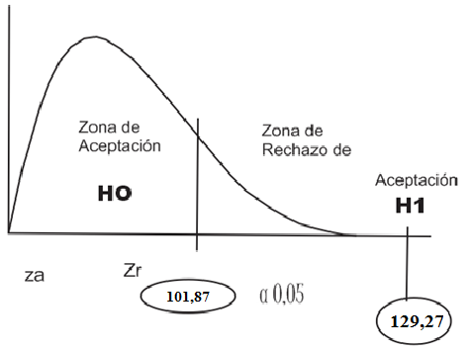
Comprobación de la hipótesis
La baja calidad de los procesos de recuperación de cartera inciden positivamente en el desarrollo de las Cooperativas de Ahorro y Crédito del Segmento 2del Cantón Quito.
En virtud que el valor del chi cuadrado es superior a 101,87; alcanzando un valor de 129,27 se acepta la hipótesis.

Slide 21
PROPUESTA
Incremento de las provisiones por parte de las cooperativas de ahorro y crédito del segmento 2 del cantón Quito, lo cual afecta significativamente la liquidez
Se tomó en cuenta la importancia de la recuperación de cartera vencida, la cual de no ser abordada de forma oportuna a partir de la materialización de estrategias que permitan una optimización de recursos
Actualmente las cooperativas de ahorro y crédito del segmento 2 se inclinan hacia el incremento de los servicios ofertados por dichas instituciones

Slide 22
Estrategias propuestas
ESTRATEGIA | TACTICAS
Depuración de Cartera de crédito | Control permanente de la cartera vencida Realizar un cruce de cuentas Establecimiento de un responsable del cuadre mensual de los módulos de cuentas por cobrar con contabilidad Recaudar las cajas de los valores de los hasta el 5to día de cada mes.
Correo Informativo | Carta de confirmación de saldos Cartas de cobranza Cartas de recordatorio Cartas negando crédito por falta de pago
Línea de cobro | Llamadas segmentada de acuerdo al nivel de riesgo Llamar a los clientes a gestionar el pago Concertar reuniones para refinanciar la deuda Receptar números de comprobantes de pago para su verificación
Incentivo por refinanciamiento de la deuda | Establecer premios a obsequiar a los clientes que refinancien la deuda y paguen puntualmente
Capacitación periódica al personal | Taller de capacitación sobre el uso del correo directo como forma efectiva de recuperación de la cartera de crédito vencida Taller de capacitación acerca de las estrategias de control permanente de cartera vencida

Slide 23
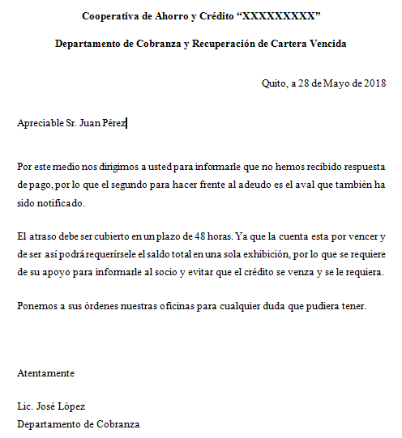
M
O
D
E
L
O
D
E
C
A
R
T
A

Slide 24
CONCLUSIONES Y RECOMENDACIONES DE LA INVESTIGACIÓN

Slide 25
Conclusiones
La calidad percibida
Niveles de confianza
Internamente en las Cooperativas de Ahorro y Crédito del segmento 2 del cantón Quito se revela la calidad percibida por los usuarios como baja, tomándose en cuenta la sobrecarga de trabajo de los colaboradores de dichas instituciones en espacial aquellos que se desempeñan en el área de créditos y cobranza.
No se verifica un elevado nivel de confianza por parte de los usuarios de las Cooperativas de Ahorro y Crédito del segmento 2 del cantón Quito.
En el área de crédito y cobranza, se evidencia poco manejo de habilidades y destrezas al momento de aplicar las estrategias de recuperación de cartera vencida por parte del personal encargado de dicha actividad
Dentro de las Cooperativas de Ahorro y Crédito del segmento 2 del cantón Quito se revela como baja debido principalmente a la falta de coordinación entre el personal de las diferentes áreas de servicio de las cooperativas.
La calidad de servicio
Así como también la sobrecarga de trabajo e insuficiente capacitación del personal encargado del área de recuperación de cartera vencida

Slide 26
Recomendaciones
1
Contratación de personal calificado y con experiencia en el área de créditos y cobranza.
Capacitaciones periódicas en las que se aborden técnicas y estrategias de comunicación con el cliente y del mismo modo se desarrollen destrezas y habilidades en el área de cobranza.
2
Desarrollar un plan estratégico de capacitaciones periódicas en el desarrollo de destrezas y habilidades para un mayor uso de las nuevas tecnologías de la comunicación.
3
Restructurar el sistema de comunicación y cooperación existente entre las diferentes áreas de las servicio de las Cooperativas de Ahorro y Crédito del segmento 2 del cantón Quito.

Slide 28
Matriz de Síntesis del Marco Teórico
MARCO TEORICO
Teoría de Soporte | Paper Base |  | Marco Referencial
La teoría de la calidad de Kaoru Ishikawa | Autores: Claudio Fiorillo | Paper 1 | Paper 2 | Paper 3
Calidad del servicio | Tendencias de cobranza y recuperación de cartera en el sector financiero a partir de la crisis: | Optimización del Proceso de Cobranza | Una mirada crítica a las cobranzas extrajudiciales a la luz de la ley 19.496. | Estrategia de recuperación de carteras vencidas
(Joseph M. Juran, 2001) | Punto de vista sobre las prácticas para eficientar la labor de cobranza de las instituciones financieras |  | Análisis de su regulación y sentencias judiciales
 | Revista Deloite
 | Indexada en Scopus
 | Teoría: Calidad de Kauro Ishikawa | Teoría de X y teoría Y de Douglas McGregor | Teoría del establecimiento de metas de Edwing Locke | Teoría del dinero, liquidez y utilidad marginal ante la morosidad crediticia
 | Variables: | Variables: | Variables: | Variables:
 | Calidad | Capacidad percibida | Información | Calidad del proceso de cobranza
 | Cobranza | Satisfacción | Confianza | Eficiencia
 | Eficiencia | Lealtad | Cobranza | Apoyo directivo
 | Estrategias

Slide 29
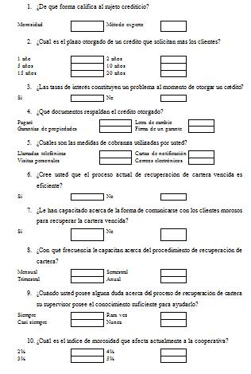
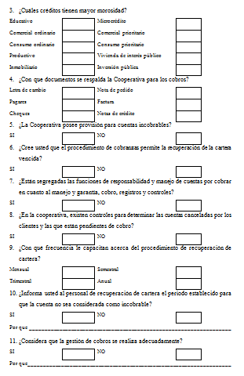
Encuesta personal
Encuesta Supervisor

